Slide 1
大中票券債券市場展望雙週報
2024/08/12
Peter Tsai

Slide 2
市場回顧
最近二週，因非農就業報告數據較差，美債10y利率跌破4.0%，走低至3.80%下方，後隨股市反彈，利率由低點反彈至3.90%上方。債券交易商猜測聯準會在9月可能降息二碼而非一碼，且後續還有二碼以上的降息幅度，是造成美公債利率走低的主要因素。上週五美債10y利率收在3.9398%。台灣公債利率受到美債利率大跌影響而跟隨下跌，5年公債利率走低至1.45%，但養券成本仍在高點，債券殖利率有超跌的可能。截至上週五，10y利率收在1.57%，5y收在1.45%。

Slide 3
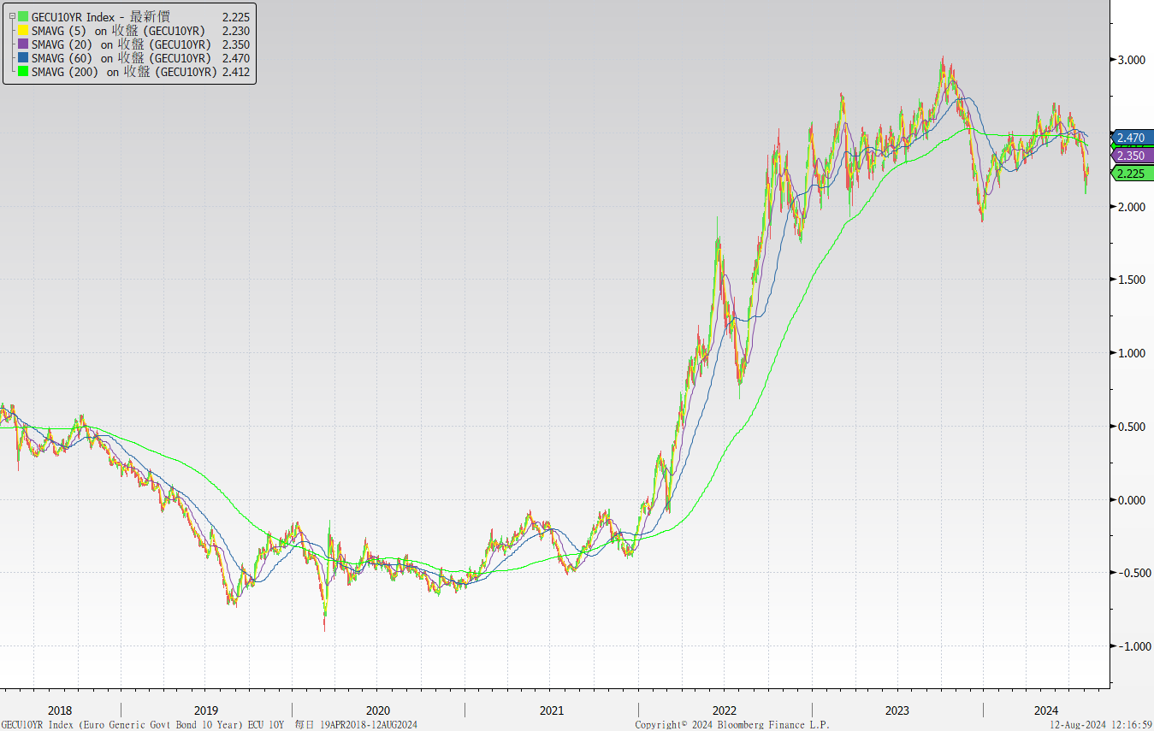
歐債十年期利率走勢圖

Slide 4
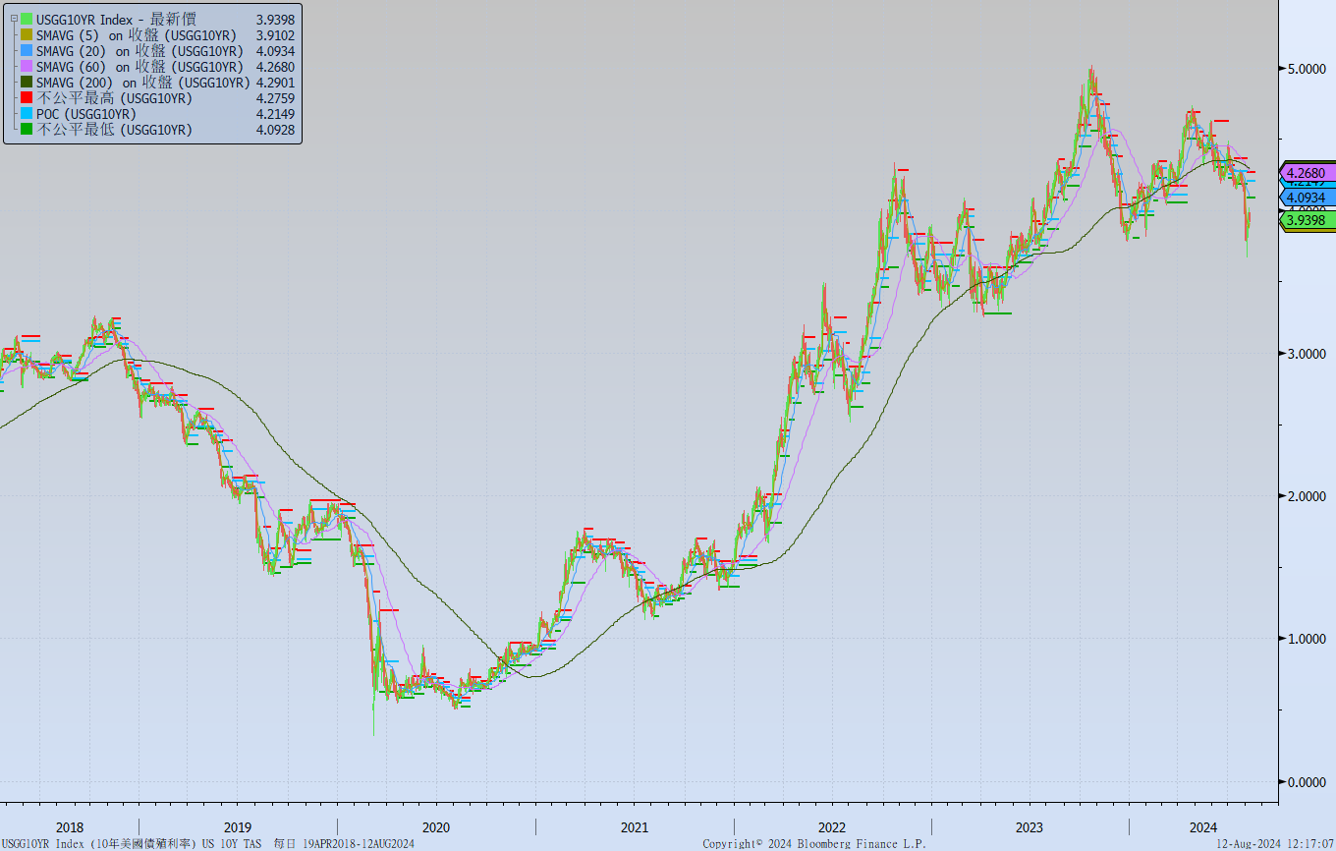
美債十年期利率走勢圖

Slide 5
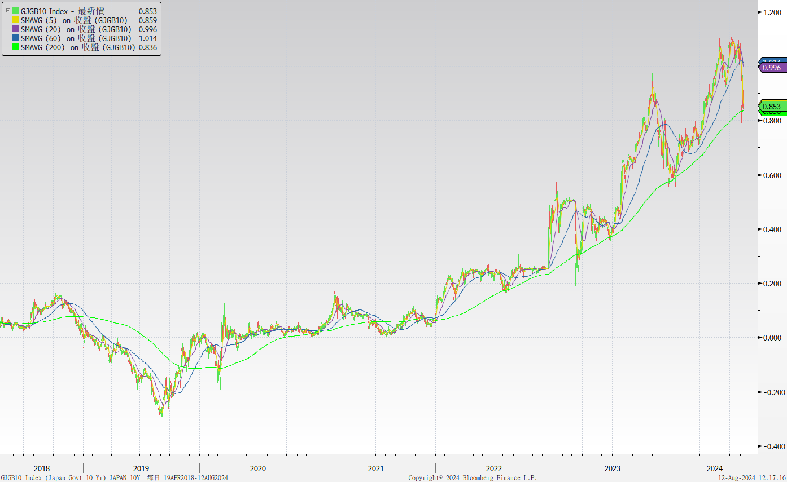
日債十年期利率走勢圖

Slide 6
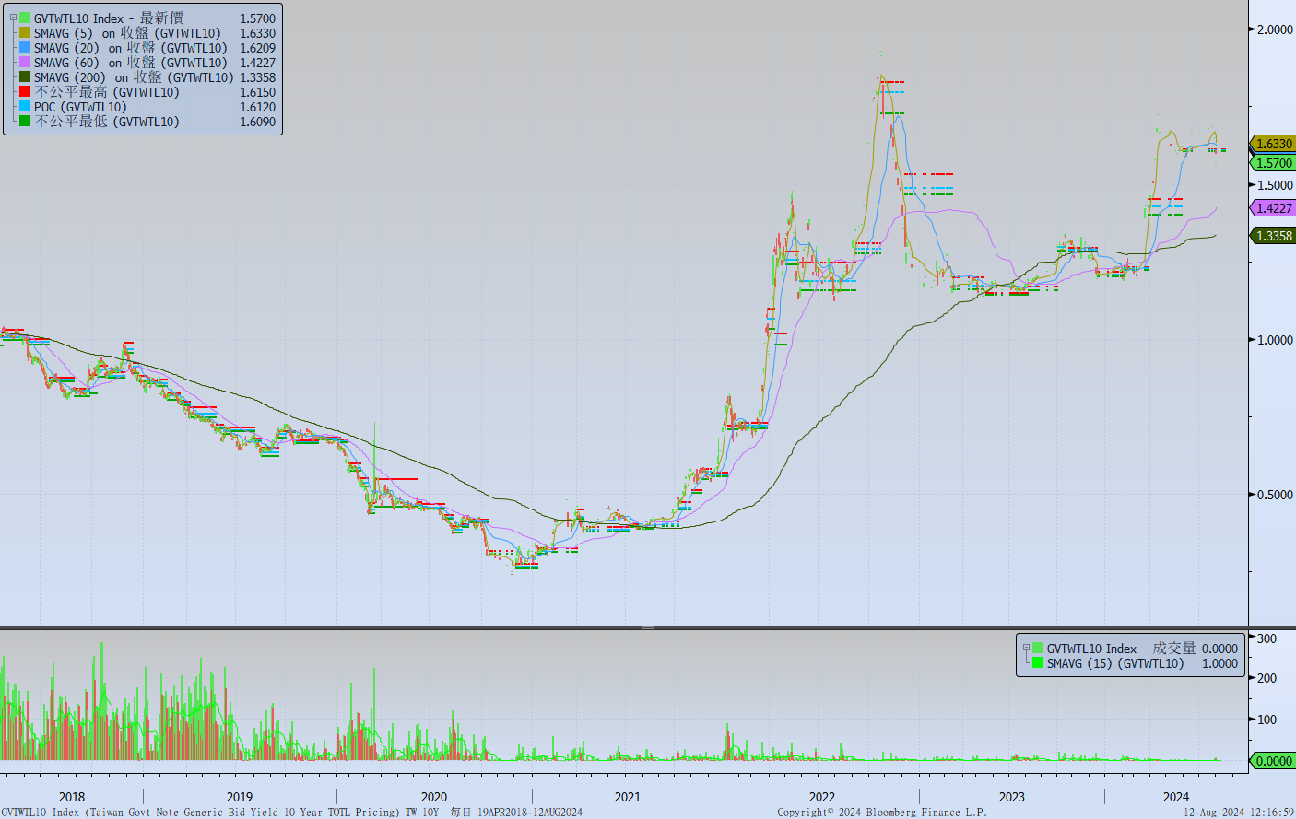
台債十年期利率走勢圖

Slide 7
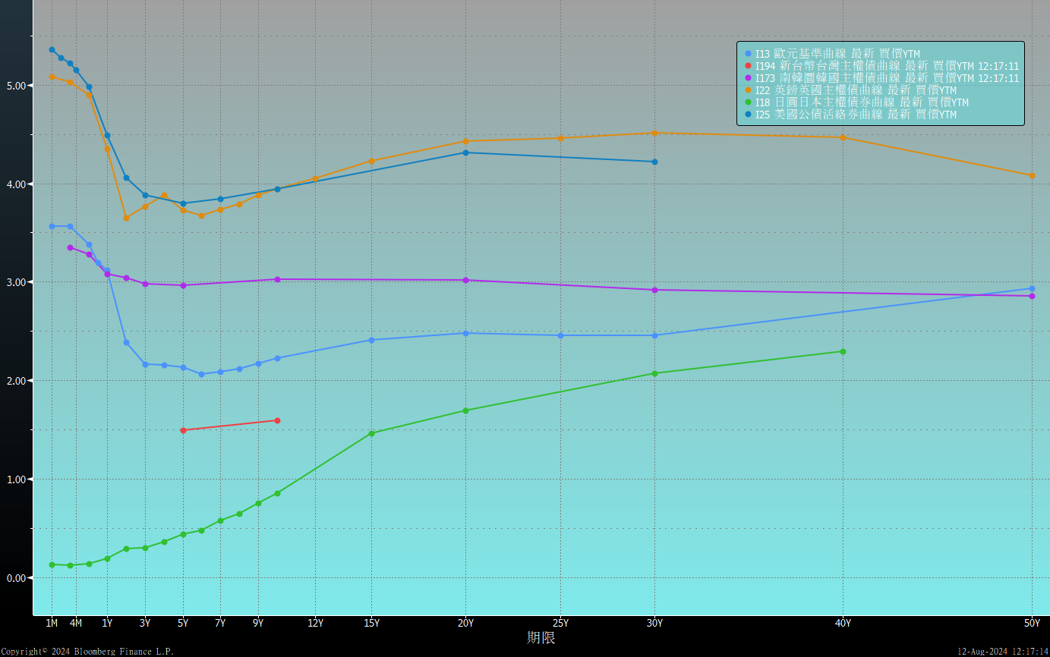
主要國家殖利率曲線

Slide 8
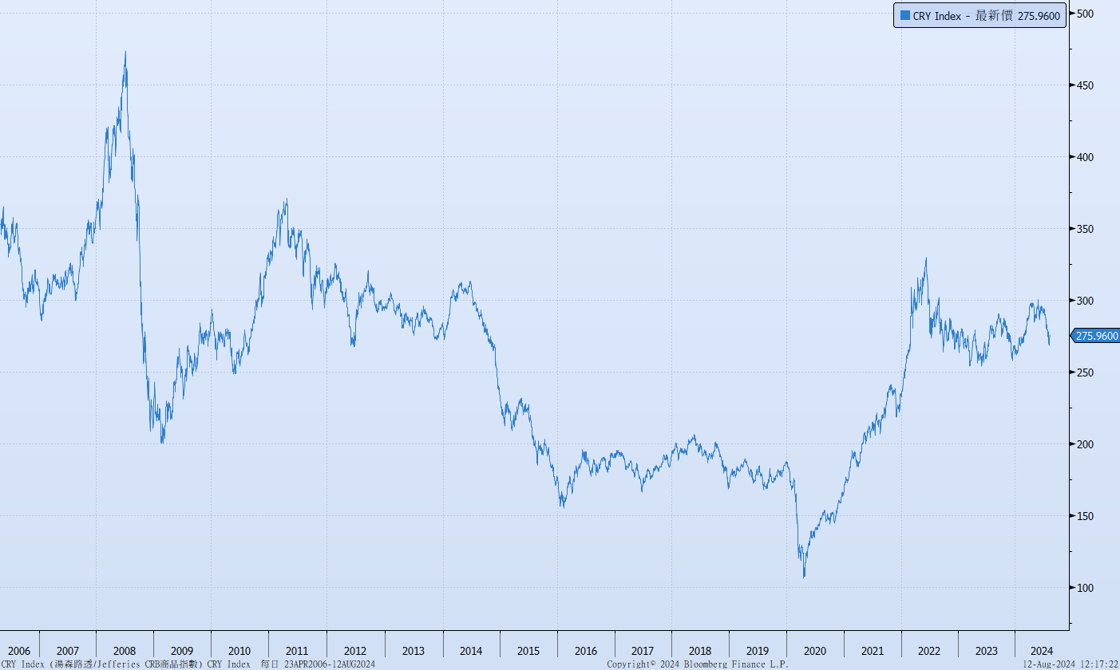
原物料指數

Slide 9
美國GDP成長率

Slide 10
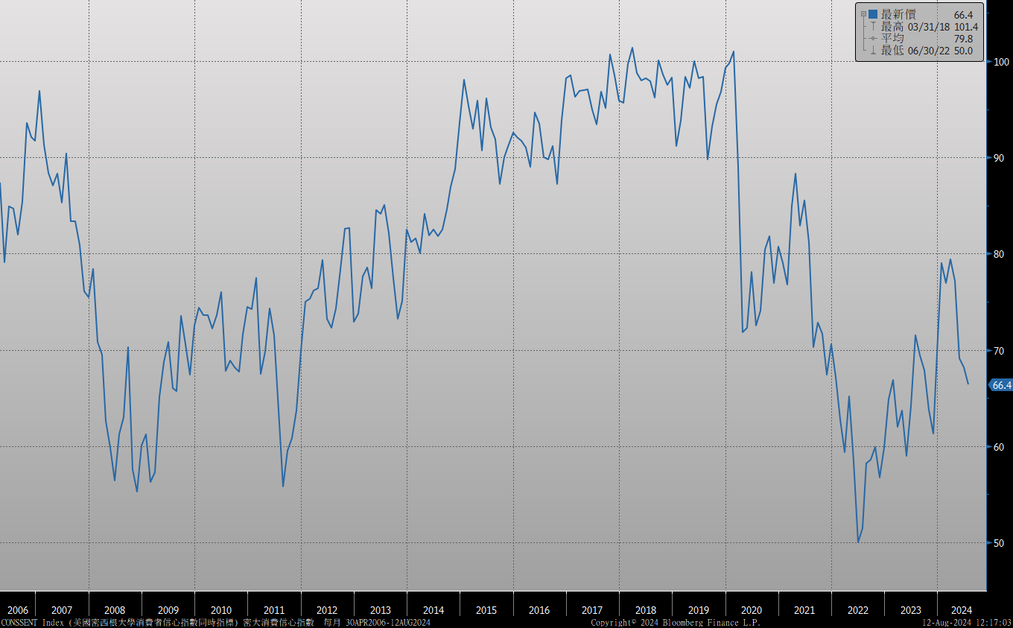
密大消費信心

Slide 11
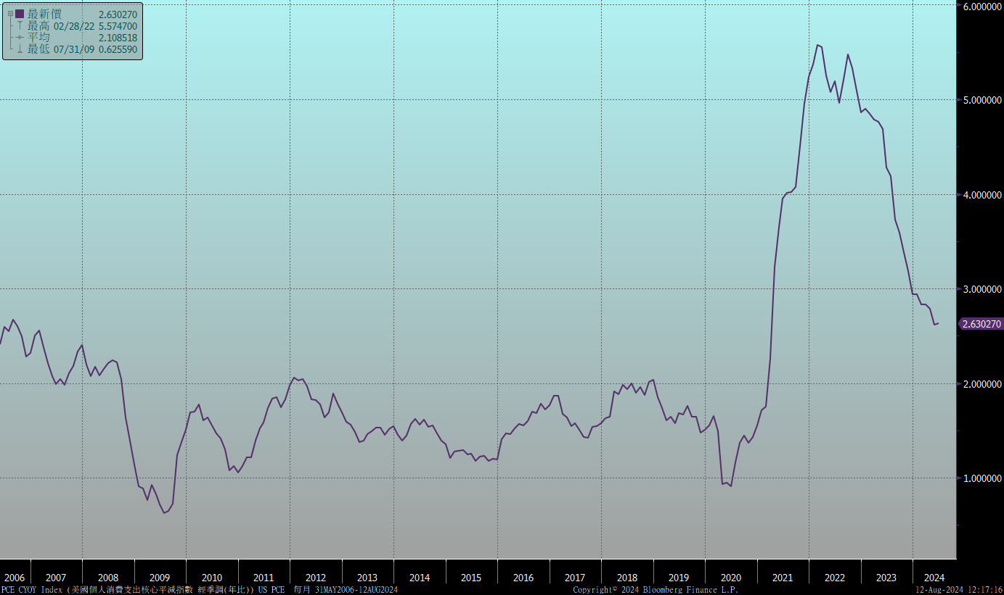
美國個人消費支出核心平減指數 經季調(年比)

Slide 12
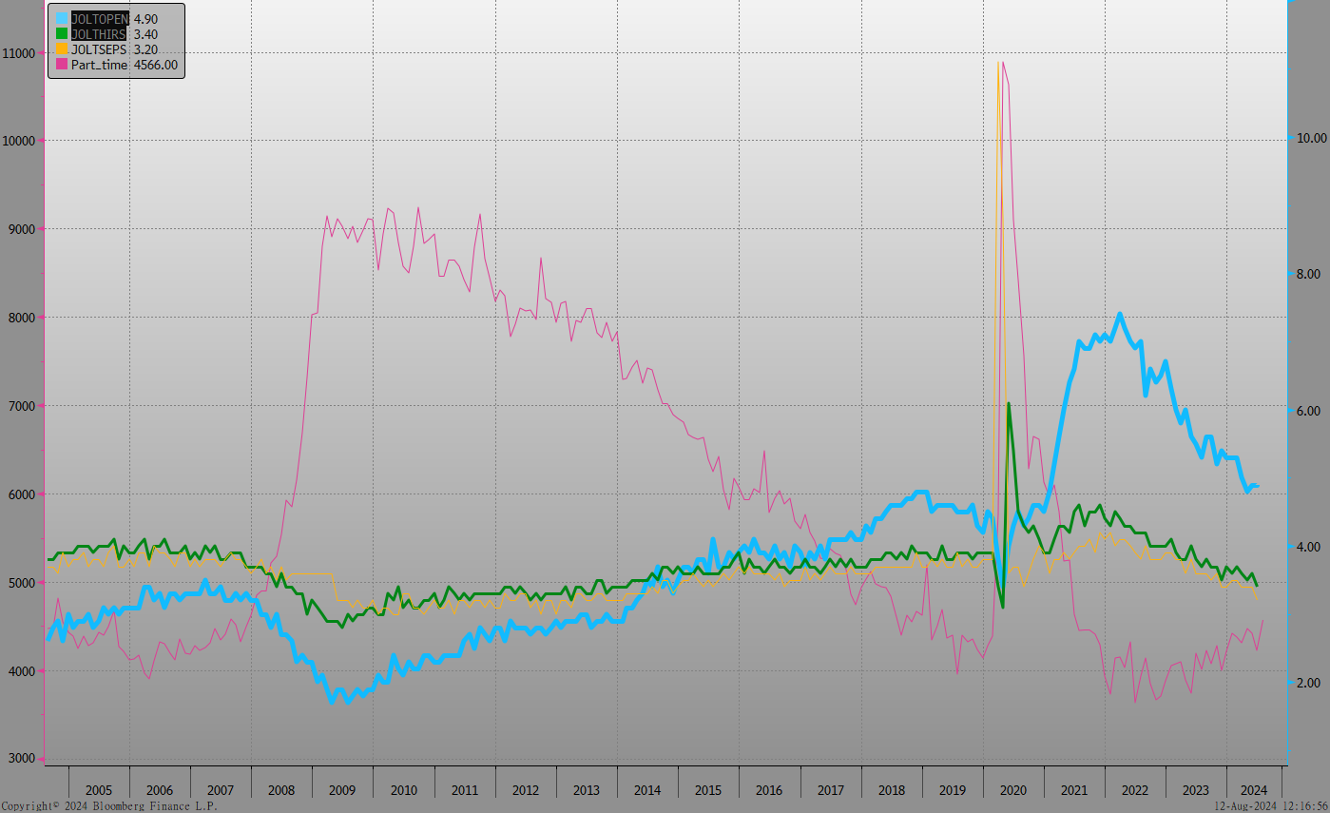
美國就業情況

Slide 13
美國非農就業人數

Slide 14
美國新屋及成屋銷售

Slide 15
ISM指數

Slide 16
SOFR OIS

Slide 17
經濟數據預報

Slide 18
市場展望
從利率走勢看，美債10y利率下降通道的斜率變陡，利率跌破4.00%後，重返4.0%上方的機率變低。
經濟數據方面，即將公布美國7月CPI與PPI數據，預料年增率持平或放緩；另將公布美國8月密大消費信心指數。其它尚有德國8月ZEW調查、台灣第二季GDP數據。美債利率自8月初的FOMC會議聲明後，出現比較大幅的震盪，市場對聯準會後續降息幅度有過度期待，但FED官員態度偏保守，9月降息一碼比較符合FED想法。台債市場，公債殖利率跟隨美債利率走低後後，養券空間更為壓縮，且最新公布景氣對策信號轉為紅燈，台灣央行態度偏向緊縮的看法不變，債市殖利率目前似有超跌跡象。5年期IRS利率亦跌至1.80%下方，市場氣氛偏多。操作上，建議仍需觀察物價數據變化，美元債利率逢高布局，台幣債則以初級投標為主。

